Slide 1
CHÀO MỪNG QUÝ THẦY CÔ GIÁO VỀ DỰ GIỜ THĂM LỚP
Giáo viên: NGUYỄN THỊ THUÝ

Slide 2
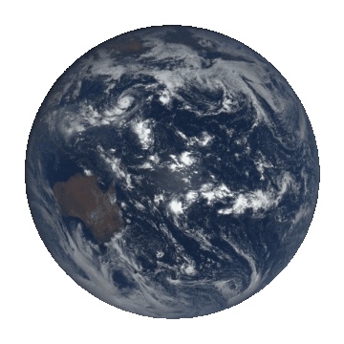
Khởi Động

Slide 3
THỂ LỆ
Mỗi bạn được chọn một mảnh ghép, ẩn chứa trong mỗi mảnh ghép là một câu hỏi, bạn nào trả lời đúng thì mảnh ghép sẽ được mở ra. Sau khi mở hết các mảnh ghép thì bức tranh sẽ xuất hiện.
PLAY NOW

Slide 4
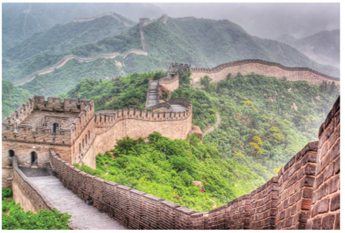
1
2
3
4
Next

Slide 5
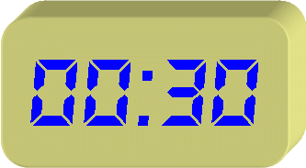
Câu 1: Những con sông nào gắn liền với sự hình thành nền văn minh Trung Quốc?
A. Sông Nil và sông Hằng.
B. Sông Ấn và sông Hằng.
C. Sông Ti-gơ-rơ và Ơ-phơ-rát.
D. Sông Hoàng Hà và sông Trường Giang.
QUAY VỀ

Slide 6
Câu 2: Ai là người thống nhất Trung Quốc vào năm 221 TCN?
Tư Mã Thiên. B. Lưu Bang.
C. Tần Thủy Hoàng. D. Lý Uyên.
QUAY VỀ

Slide 7
Câu 3: Lưu vực sông Hoàng Hà và Trường Giang tạo điều kiện cư dân cổ đại Trung Quốc phát triển nền kinh tế nào?
A. Nông nghiệp. B. Thủ công nghiệp.
C. Dịch vụ. D. Thương nghiệp.
QUAY VỀ

Slide 8
Câu 4: Hai giai cấp cơ bản trong xã hội phong kiến Trung Quốc là
A. nông dân và công nhân.
B. lãnh chúa và nông nô.
C. địa chủ và nông dân lĩnh canh.
D. tư sản và vô sản.
QUAY VỀ

Slide 9
TIẾP THEO

Slide 11
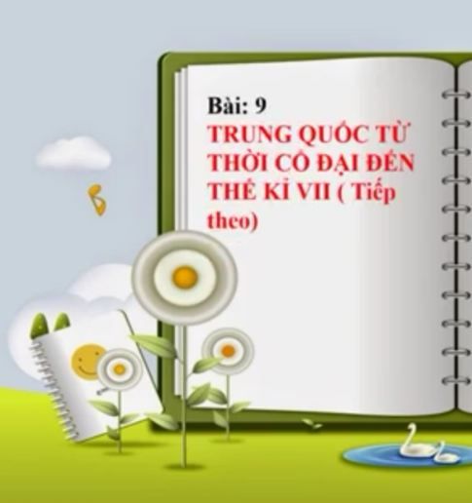
Nêu được những thành tựu chủ yếu của văn minh Trung Quốc trước thế kỉ VII.

Slide 12
IV. Một số thành tựu văn minh Trung Quốc.

Slide 13
IV. Một số thành tựu văn minh Trung Quốc.
Tư tưởng
Chữ viết
Văn học
Sử học
Y học
Kỹ thuật
Kiến trúc

Slide 14
Nhóm 1
Trình bày về những thành tựu về tư tưởng và chữ viết.
Thảo luận
Nhóm 2
Trình bày về những thành tựu về văn học và sử học.
Nhóm 3
Trình bày về những thành tựu về y học, kỹ thuật.
Nhóm 4
Trình bày về những thành tựu về kiến trúc.

Slide 15
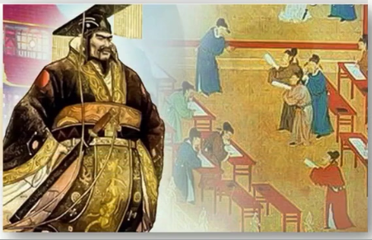

Slide 17
Em có đồng ý quan điểm: “Tiên học lễ, hậu học văn” không? Lí giải sự lựa chọn của em.

Slide 18
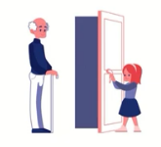
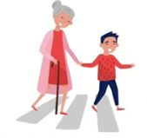
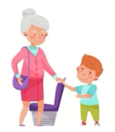

Slide 19
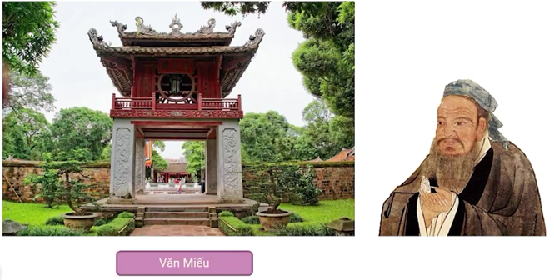

Slide 20
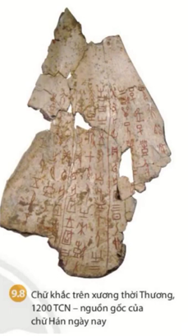
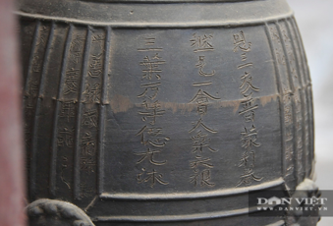
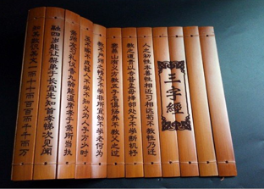

Slide 21
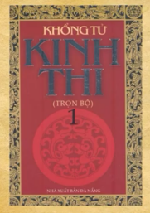

Slide 22
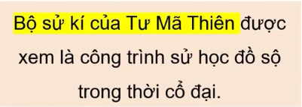
SỬ HỌC
Người đặt nền móng sử học của Trung Quốc là Tư Mã Thiên với bộ “Sử kí”.

Slide 27
Sắp xếp các từ rơi ở bên vào bảng cho phù hợp với các lĩnh vực
Lĩnh vực | Thành tựu
Tư tưởng
Bấm huyệt
Châm cứu
Sử học
Nho giáo-Khổng Tử
Y học
Sử Kí-Tư Mã Thiên
Thảo dược
Kĩ thuật
Dệt tơ lụa
Văn học
Vạn lý trường thành
Địa động nghi
Chữ viết
Kinh thi
Kiến trúc
Tượng hình
Làm giấy

Slide 28
LUYỆN TẬP

Slide 29
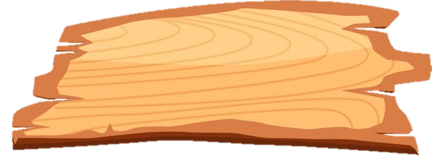
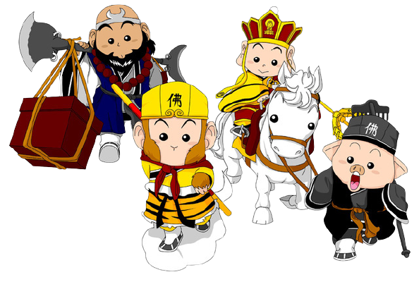
TÂY DU KÝ
TRONG KHU RỪNG CÓ RẤT NHIỀU YÊU QUÁI XUẤT HIỆN ĐỂ CẢN ĐƯỜNG THẦY TRÒ ĐƯỜNG TĂNG ĐI LẤY KINH. EM HÃY GIÚP THẦY TRÒ ĐƯỜNG TĂNG BẰNG CÁCH VƯỢT QUA CÁC CÂU HỎI CỦA YÊU QUÁI.

Slide 30
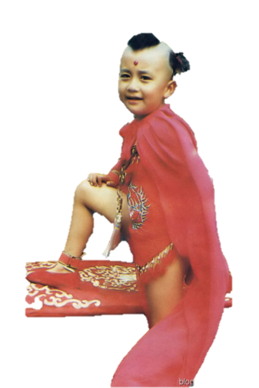
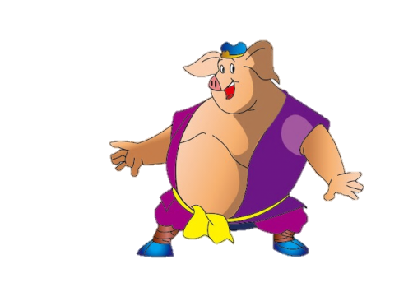
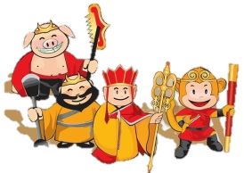
Câu 1: Chữ viết thời kỳ cổ đại của Trung Quốc là chữ gì?
00:02
00:01
00:00
00:10
00:06
00:03
00:04
00:09
00:07
00:05
00:08
A. Chữ Giáp cốt
B. Chữ La tinh
C. Tiếng Việt
D. Chữ Phạm

Slide 31
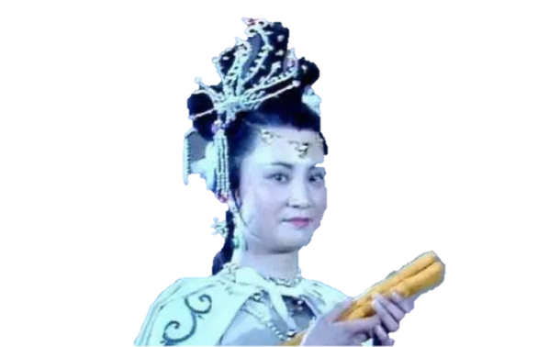
Câu 2. Một trong những bộ sử nổi tiếng của Trung Quốc thời kì này là?
00:02
00:01
00:00
00:10
00:06
00:03
00:04
00:09
00:07
00:05
00:08
A. I-li- át
B. Hồng lâu mộng
C. Sử kí
D. Tây du kí

Slide 32
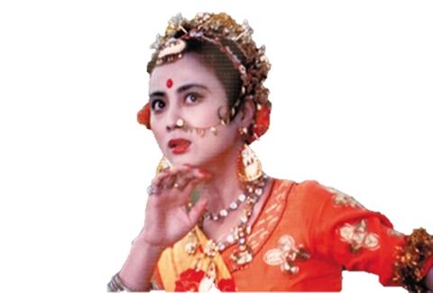
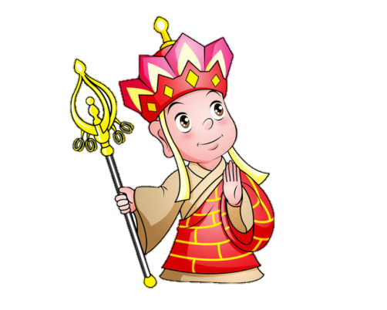
Câu 3. Một trong những thầy thuốc nổi tiếng của Trung Quốc thời kì này?
00:02
00:01
00:00
00:10
00:06
00:03
00:04
00:09
00:07
00:05
00:08
A. Lữ Bố
B. Hoa Đà
C. Tào Tháo
D. Lưu Bị

Slide 33
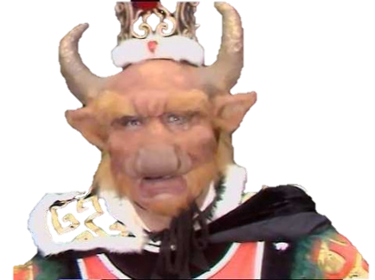
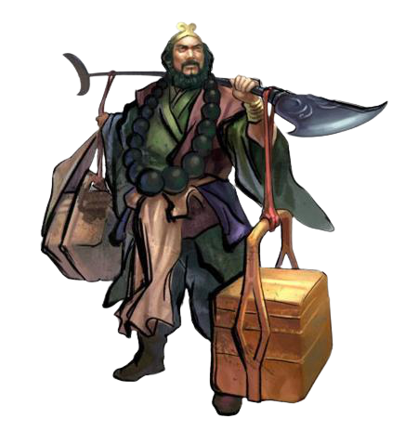
Câu 4. Một trong những công trình kiến trúc nổi tiếng của Trung Quốc thời kì này?
00:02
00:01
00:00
00:10
00:06
00:03
00:04
00:09
00:07
00:05
00:08
A. Tử cấm thành
B. Thiên An môn
C. Di Hoà viên
D. Vạn lý trường thành

Slide 34
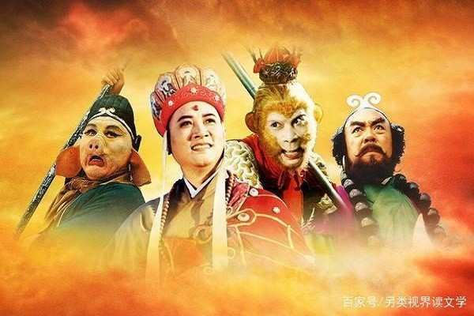
Cảm ơn các con đã giúp ta thỉnh kinh thành công!
THE END

Slide 35
ĐÓNG VAI LÀ HDV DU LỊCH GIỚI THIỆU 1 CÔNG TRÌNH KIẾN TRÚC TIÊU BIỂU CỦA TRUNG QUỐC THỜI KÌ CỔ ĐẠI

Slide 36
Viết một đoạn văn ngắn mô tả 1 thành tựu của văn hóa Trung Quốc cổ đại ảnh hưởng đến văn hóa Việt Nam.

Slide 37
HƯỚNG DẪN TỰ HỌC
- Học bài và hoàn thành phần Vận dụng đã yêu cầu.
- Đọc SGK bài 10 và thực hiện các nhiệm vụ sau:
Câu 1. Hoàn thành phiếu học tập để trình bày những đặc điểm nổi bật của điều kiện tự nhiên và tác động của nó đến sự hình thành, phát triển của nền văn minh Hy Lạp cổ đại.
Điều kiện tự nhiên | Vị trí địa lí | Đất đai | Khoáng sản | Khí hậu
Đặc điểm nổi bật

Slide 38
CẢM ƠN SỰ THEO DÕI CỦA CÁC EM!

